Slide 1


K&B Ételbár Dokumentáció
Kovács Szintia Barbara
Benedek László

Slide 2
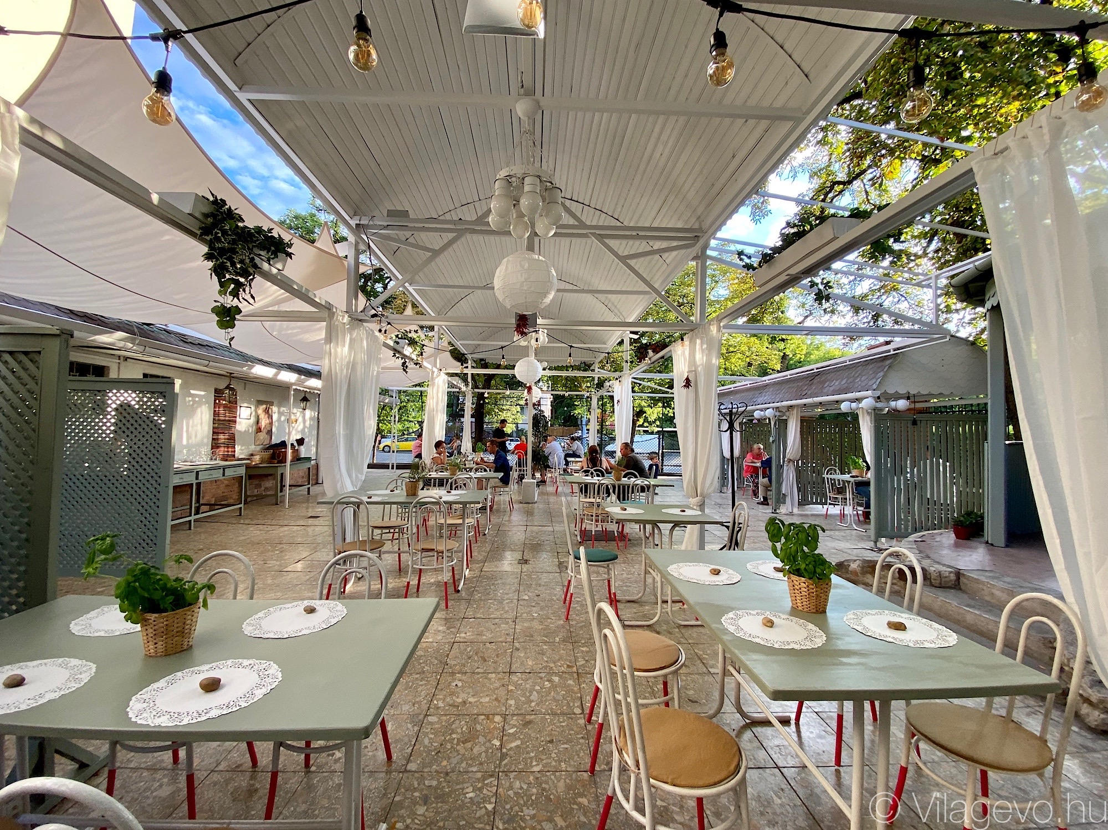
Projektmegvalósítók
Kovács Szintia Barbara
Információ gyűjtés Prezentáció készítés Vázlat tervezés
Benedek László
Weblap készítés
Vázlat tervezés

Slide 3
Indulás
Egy egyéni vállalkozás elindításához mindenképp szükségünk van bizonyos eszközökre.
Egyéni vállalkozóként érdemes a legtöbb részét a tevékenységednek online végezni, például az ügyfélszerzést, a fizetések fogadását és a számlázást is, ezért a továbbiakban erre koncentrálunk.
Szükséges eszközök:
Weboldal (ahol a vásárlás történik)
Online fizetés és szállítás
Számlázás
Vállalkozói bankszámla

Slide 4
Lépései
1. LÉPÉS: ÜGYFÉLKAPU REGISZTRÁCIÓ 2. LÉPÉS: EGYÉNI VÁLLALKOZÁS BEJELENTÉSE 3. LÉPÉS: KAMARAI BEJELENTÉS 4. LÉPÉS: KERESKEDELMI TEVÉKENYSÉG BEJELENTÉSE AZ ÖNKORMÁNYZATNÁL 5. LÉPÉS: BEJELENTKEZÉS AZ IPARŰZÉSI ADÓ ALÁ 6. LÉPÉS: SZÁMLÁZÓ PROGRAM BEJELENTÉSE A NAV-NAK

Slide 5

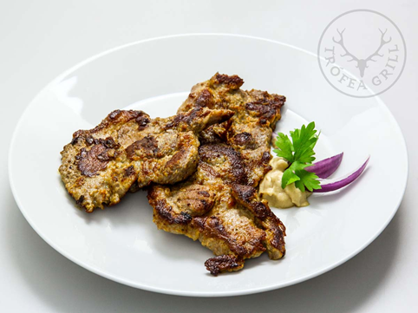

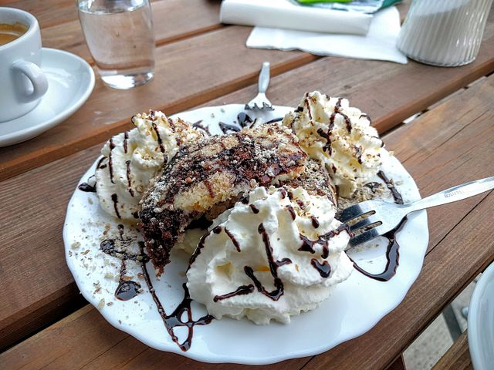
Főbb fogásaink:
Tüzes Tarjaszelet
Roston sült afrikai harcsafilé
Somlói aranygaluska

Slide 6



Legkedveltebb italaink
Hosszú kávé
Jim Beam
Nyakas irsai

Slide 7

Elérhetőségeink:
Telefonszám: 0644578567 Email: kbetelbar@outlook.com
Facebook: K&B Ételbár ☺ 4700 Mátészalka, Nagy jövő út 7.

